Slide 1






Slide 2


Vandaag
Wie en wat De Technische is
Verschillende vakrichtingen
Team Timmeren
Team Schilderen
Aanmeldproces
Meer informatie

Slide 3

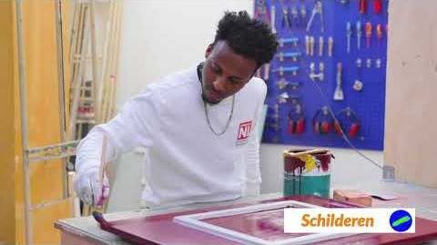

De Technische
Presentatie voorbeeld powerpoint
Notes:
Filmpje Roland

Slide 4


Slide 5



4 studierichtingen
T immeren
E lektrotechniek
I nstallatietechniek
S childeren

Slide 6


Samenwerken
Jouw toekomst
Vak in de techniek
Vernieuwend
Duurzaam bouwen
Praktijk-leren
Trots zijn

Slide 7







Slide 8


Slide 9

Instroom
BOL niv. 2
(2 leerjaren):
Vanaf 2e leerjaar mogelijkheid
tot doorstromen BBL
BOL niv. 3
(3 leerjaren):
Vanaf 2e leerjaar mogelijkheid
tot doorstromen BBL,
3e leerjaar is BBL

Slide 10
VEEL AFWISSELING
TUSSEN SCHOOL
EN BPV!

Slide 11
Introductie
6 weken
Basiskennis en vaardigheden
VCA week en examen
Excursies en workshops

Slide 12


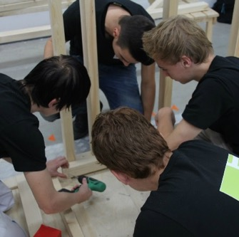
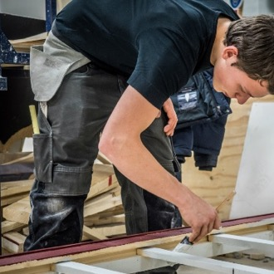
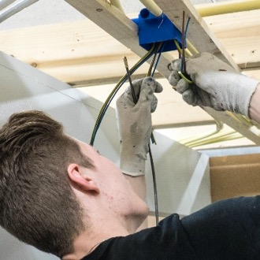
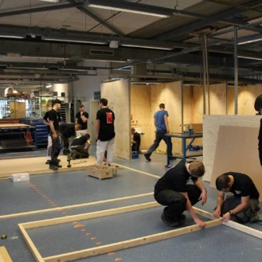
Keuzedelen
Ieder schooljaar kies je voor een keuzedeel waarin jij je verbreedt of verdiept
in een bepaald vak.

Slide 13
Stage
Lintstage: 2 dagen per week stage,
3 dagen per week les
Stagevergoeding

Slide 14
Werkgarantie
als jij je opleiding in 3 jaar behaald!

Slide 15
Pijlers
Meer BPV uren
Praktijkgericht d.m.v. projecten
Persoonlijke begeleiding
Intensieve samenwerking met het bedrijfsleven
Aandacht voor de nieuwste ontwikkelingen
We gedragen ons als leerling-werknemers
Teamwork

Slide 16
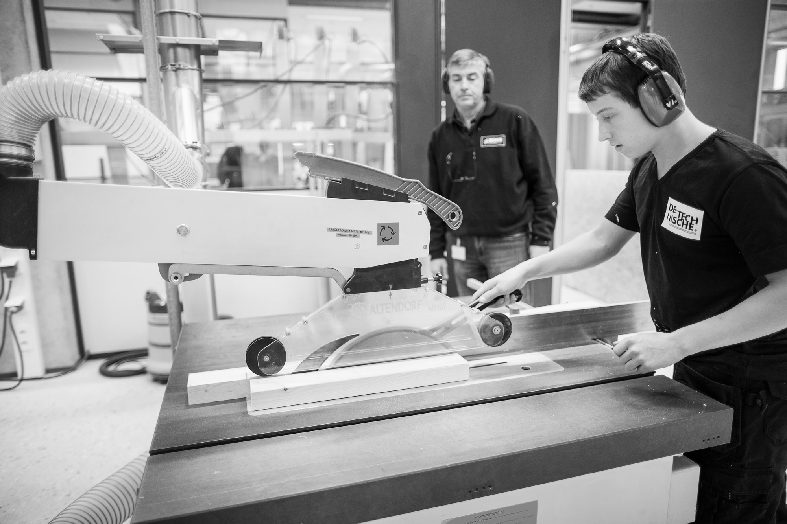

(BOUW) TIMMEREN

Slide 17
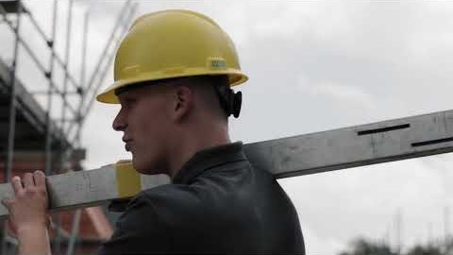
De Technische
Presentatie voorbeeld powerpoint

Slide 18
Opleiding
Timmerman niveau 2
BOL / BBL
Allround Timmerman niveau 3
BOL / BBL

Slide 19
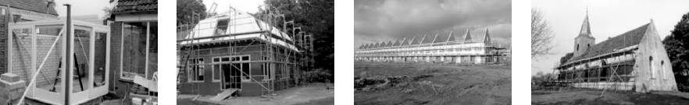
Uitstromingen
Verbouw
Renovatie
Nieuwbouw
Restauratie

Slide 20
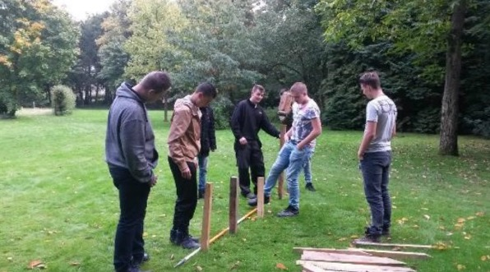
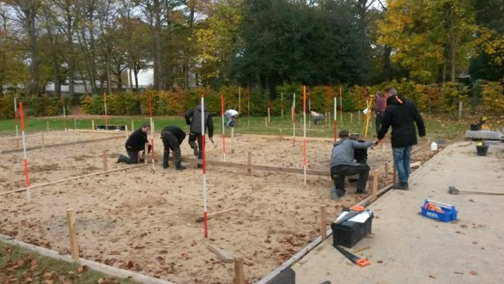
Opdrachten

Slide 21
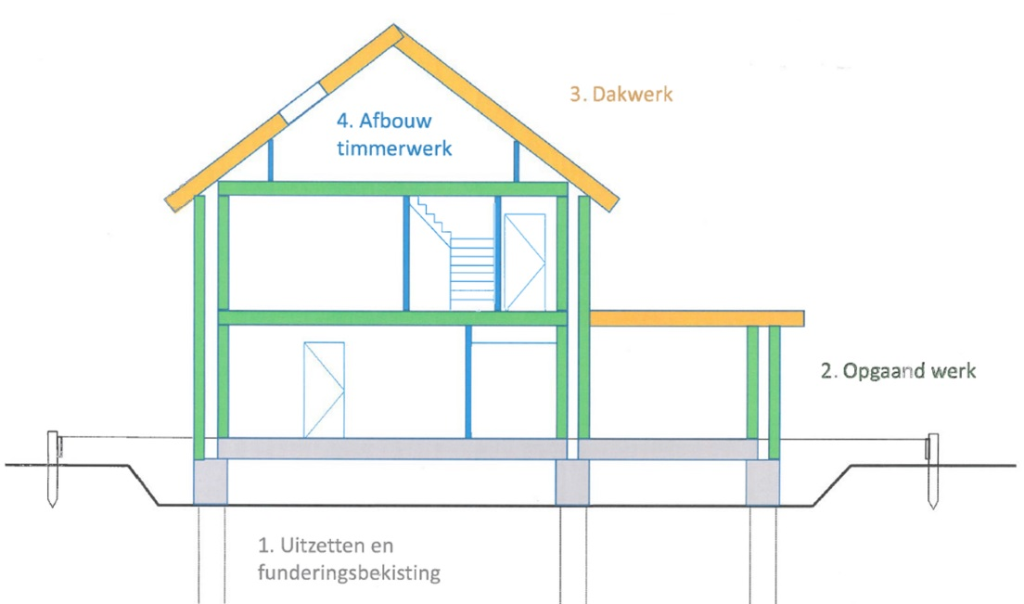

Slide 22
Kosten
  Lesgeld <18 jaar: gratis
  Lesgeld >18 jaar: € 1.202,- (2020/2021)
  Digitale lesstof: niv. 2: ca. €255,- voor 2 jaar***
  Digitale lesstof: niv. 3. ca. €480,- voor 3 jaar***
  Laptop: ca. €350,-
  Overige lesmaterialen: ca. €270,-
  Studenten OV-chipkaart: vanaf 01/01/2017 ook voor minderjarige studenten
  *** Bouw CAO afspraken: lesmiddelen 50% korting voor 2020/2021 is hierboven berekend
  Hier bovengenoemde prijzen zijn een indicatie, en kunnen volgende schooljaar afwijken

Slide 23



  Gereedschap & kist
  Veiligheidsmiddelen: o.a. veiligheidsschoenen en werkkleding
  Beschikbaar: bovengenoemde wordt beschikbaar gesteld door Bouwmensen Nijmegen
  Voorwaarden: gereedschap wordt eigendom van de student bij het behalen van het diploma

Slide 24
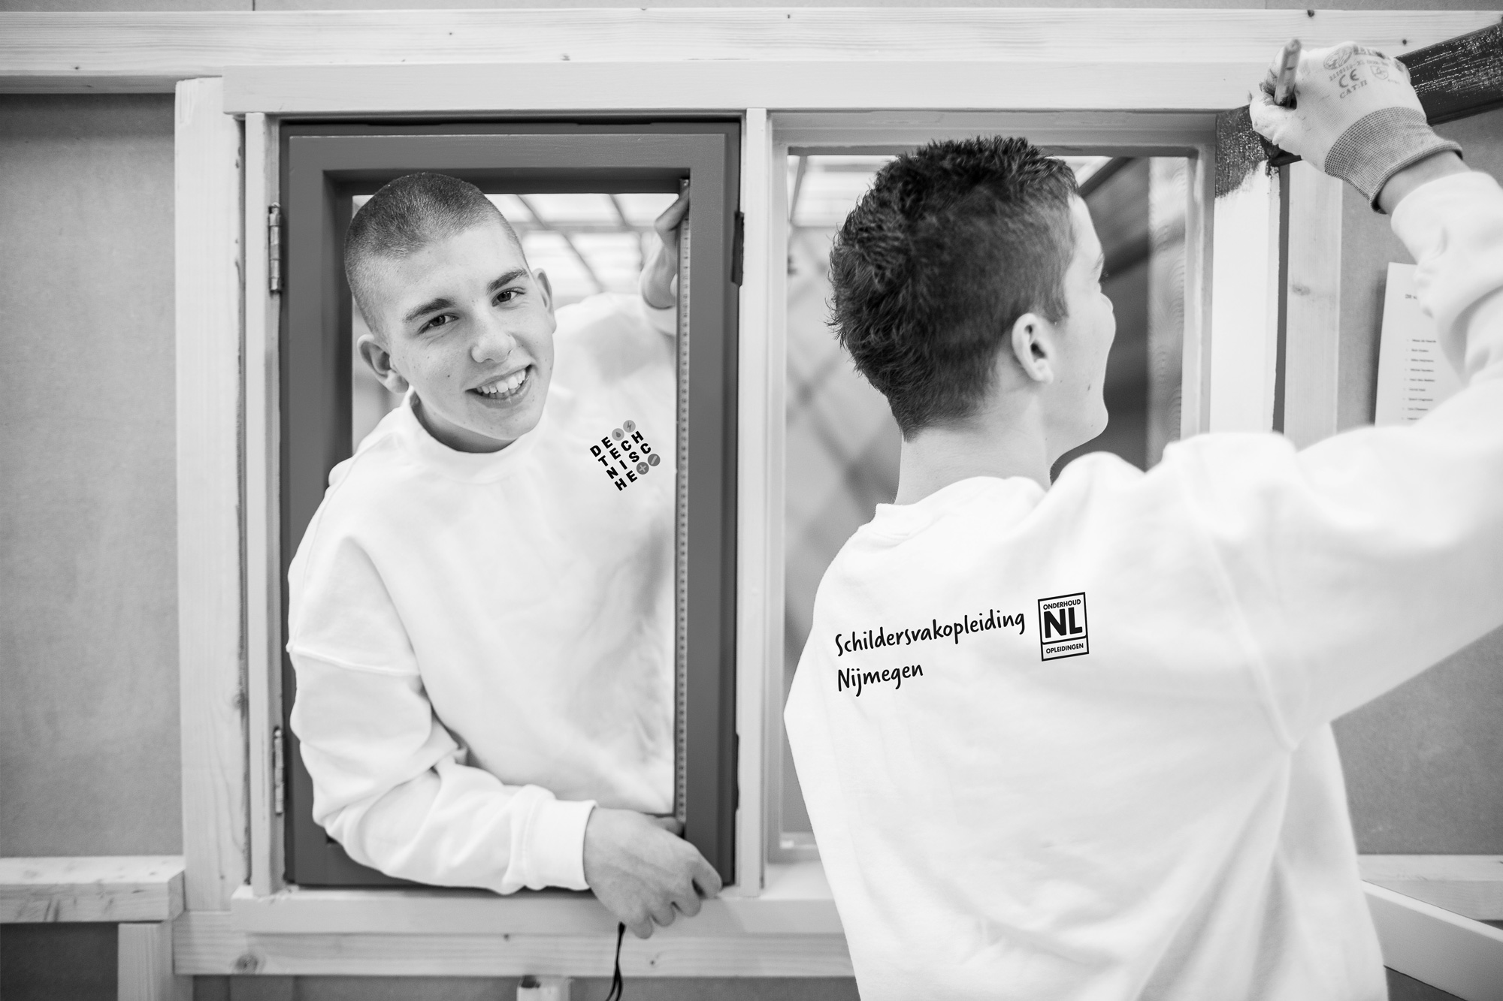
SCHILDEREN

Slide 25
Samenwerkingsverband met:

Slide 26
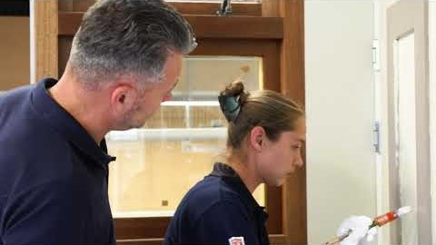
De Technische
Presentatie voorbeeld powerpoint

Slide 27
Opleiding
Schilder niveau 2
BOL / BBL
Gezel Schilder niveau 3
BOL / BBL

Slide 28

Kosten
  Lesgeld <18 jaar: gratis
  Lesgeld >18 jaar: € 1.202,- (2020/2021)
  Digitale lesstof 1e jaar:
    Niv. 2: ca. € 663,-
    Niv. 3 BOL: ca. € 457,-
    Niv. 3 BBL: ca. € 832,-
  Digitale lesstof 2e jaar:
    Niv. 2: ca. € 36,-
    Niv. 3: ca. €107,-
  Laptop: ca. €350,-
  Overige lesmaterialen: ca. €200,-
  Studenten OV-chipkaart: vanaf 01/01/2017 ook voor minderjarige studenten
  *** Hier bovengenoemde prijzen zijn een indicatie, en kunnen volgende schooljaar afwijken

Slide 29





Diploma behaald?
Gaan werken
Specialiseren
Door studeren
Niveau 3/4

Slide 30



Voor informatie
of scan
Open dagen
Meeloopdagen (via website)
Website ROC Nijmegen
www.detechnische.nl

Slide 31
Social Media!
LinkedIn
Facebook
Instagram

Slide 32

De Technische
Presentatie voorbeeld powerpoint

Slide 33
Inschrijving
Website ROC Nijmegen
Website De Technische

Slide 34
De Technische
Vragen?
Presentatie voorbeeld powerpoint

Slide 35



